Slide 1
Algoritmi e Strutture Dati
Capitolo 1
Un’introduzione informale
agli algoritmi:
ancora sulla sequenza di Fibonacci
Copyright © 2004 - The McGraw - Hill Companies, srl

Slide 2
Punto della situazione
Stiamo cercando di calcolare efficientemente l’n-esimo numero della sequenza di Fibonacci
Abbiamo progettato 2 algoritmi:
  fibonacci1, non corretto (su modelli di calcolo realistici) in quanto approssima la soluzione
  fibonacci2, che impiega tempo esponenziale in n, più precisamente:
T(n) = F_{n} + 2 (F_{n}-1) = 3F_{n}-2 ≈ F_{n} ≈ Φ^{n}
# Foglie
(Lemma 1)
# Nodi interni
(Lemma 2)
Copyright © 2004 - The McGraw - Hill Companies, srl

Slide 3
Dimostrazione del Lemma 2
Lemma 2: Il numero di nodi interni di un albero strettamente binario è pari al numero di foglie – 1.
Dim: Per induzione sul numero di nodi interni, sia detto k:
  Caso base k=1: se c’è un solo nodo interno, poiché per ipotesi deve avere due figli, tali figli saranno foglie, e quindi il lemma segue.
  Caso k>1: supposto vero fino a k-1, dimostriamolo vero per k nodi interni; osserviamo che poiché k>1, e l’albero è strettamente binario, abbiamo due possibilità:
    Uno dei due sottoalberi della radice è una foglia: in tal caso l’altro sottoalbero (strettamente binario) contiene k-1 nodi interni, e quindi per ipotesi induttiva avrà k foglie; allora, il numero totale di foglie è k+1, da cui segue il lemma;
    Entrambi i sottoalberi (strettamente binari) contengono nodi interni, in numero totale di k-1=k₁+k₂; ma allora, per ipotesi induttiva, conterranno rispettivamente k₁+1 e k₂+1 foglie, e quindi il numero totale di foglie è k₁+k₂+2=k+1, come volevasi dimostrare. □
Copyright © 2004 - The McGraw - Hill Companies, srl

Slide 4
Algoritmo fibonacci3
Perché l’algoritmo fibonacci2 è lento? Perché continua a ricalcolare ripetutamente la soluzione dello stesso sottoproblema. Perché non memorizzare allora in un array le soluzioni dei sottoproblemi?
NOTA: Assumiamo che il primo elemento dell’array sia in Fib[1]
algoritmo fibonacci3(intero n) → intero
sia Fib un array di n interi
Fib[1] ← Fib[2] ← 1
for i = 3 to n do
Fib[i] ← Fib[i-1] + Fib[i-2]
return Fib[n]
Correttezza? Corretto per definizione!
Copyright © 2004 - The McGraw - Hill Companies, srl

Slide 5
La struttura dati vettore o array
Il vettore o array è una struttura dati utilizzata per rappresentare sequenze di elementi omogenei
Un vettore è visualizzabile tramite una struttura unidimensionale di celle; ad esempio, un vettore di 5 interi ha la seguente forma
Ciascuna delle celle dell'array è identificata da un valore di indice
Gli array sono (generalmente) allocati in celle contigue della memoria del computer, alle quali si può accedere direttamente
5 | 23 | 1 | 12 | 5
Copyright © 2004 - The McGraw - Hill Companies, srl

Slide 6
Calcolo del tempo di esecuzione
Linee 1, 2, e 5 eseguite una sola volta
Linea 3 eseguita n – 1 volte (una sola volta per n=1,2)
Linea 4 eseguita n – 2 volte (non eseguita per n=1,2)
T(n): numero di linee di codice mandate in esecuzione da fibonacci3
T(n) = n – 1 + n – 2 + 3 = 2n n > 2
T(1) = 4
Per n=45, circa 38 milioni di volte più veloce
dell’algoritmo fibonacci2!
Per n=100, F₁₀₀=354224848179261915075, quindi circa 10¹⁹ volte più veloce!
T(45) = 90
T(100) = 200
Copyright © 2004 - The McGraw - Hill Companies, srl

Slide 7
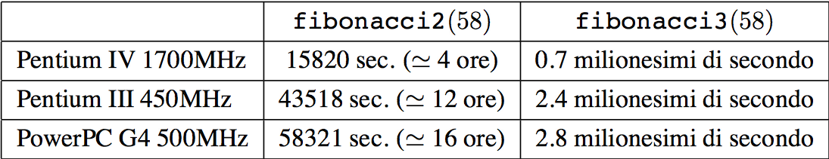
Calcolo del tempo di esecuzione
L’algoritmo fibonacci3 impiega tempo proporzionale a n invece che esponenziale in n, come accadeva invece per fibonacci2
Tempo effettivo richiesto da implementazioni in C dei due algoritmi su piattaforme diverse (un po’ obsolete ☺):
Copyright © 2004 - The McGraw - Hill Companies, srl

Slide 8
Occupazione di memoria
Il tempo di esecuzione non è la sola risorsa di calcolo che ci interessa. Anche la quantità di memoria necessaria può essere cruciale.
Se abbiamo un algoritmo lento, dovremo solo attendere più a lungo per ottenere il risultato
Ma se un algoritmo richiede più spazio di quello a disposizione, non otterremo mai la soluzione, indipendentemente da quanto attendiamo!
È il caso di Fibonacci3, la cui correttezza è subordinata alla dimensione della memoria allocabile
Copyright © 2004 - The McGraw - Hill Companies, srl

Slide 9
Algoritmo fibonacci4
fibonacci3 usa un array di dimensione n (per il momento ignoriamo il fatto che il contenuto di tali celle cresce esponenzialmente)
In realtà non ci serve mantenere tutti i valori di F_{n} precedenti, ma solo gli ultimi due, riducendo lo spazio a poche variabili in tutto:
algoritmo fibonacci4(intero n) → intero
a ← b ← 1
for i = 3 to n do
c ← a+b
a ← b
b ← c
return b
Copyright © 2004 - The McGraw - Hill Companies, srl

Slide 10
Correttezza? Corretto per definizione!
Efficienza?
Per la risorsa tempo, calcoliamo ancora una volta il numero di linee di codice T(n) mandate in esecuzione
  Se n≤2: tre sole linee di codice
  Se n≥3: T(n) = 2+(n-1)+3·(n-2) = 4n-5 (per Fibonacci3 avevamo T(n)=2n)
Per la risorsa spazio, contiamo il numero di variabili di lavoro utilizzate: S(n)=4 (per Fibonacci3 avevamo S(n)=n+1) [NOTA: stiamo assumendo che ogni locazione di memoria può contenere un valore infinitamente grande!]
Copyright © 2004 - The McGraw - Hill Companies, srl

Slide 11
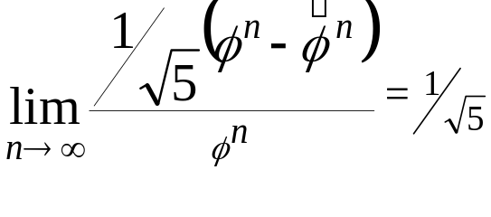
Andamento asintotico per i Fibonacci
Fibonacci2 T(n)=3F_{n}-2 ⇒ T(n)=Θ(F_{n}) ⇒ T(n)=Θ(Φ^{n}), poiché
Fibonacci3 T(n)=2n ⇒ T(n)=Θ(n), S(n)=Θ(n)
Fibonacci4 T(n)=4n-5 ⇒ T(n)=Θ(n), S(n)=Θ(1)
Copyright © 2004 - The McGraw - Hill Companies, srl

Slide 12
Possiamo sperare di calcolare F_{n} in tempo inferiore a n? Sembrerebbe impossibile…
Copyright © 2004 - The McGraw - Hill Companies, srl

Slide 13
Potenze ricorsive
Fibonacci4 non è il miglior algoritmo possibile
È possibile dimostrare per induzione la seguente proprietà di matrici:
n volte
n
1
1
1
1
× … ×
1
1
F_{n+1}
F_{n}
=
=
1
0
1
0
1
0
F_{n}
F_{n-1}
Useremo questa proprietà per progettare un algoritmo più efficiente
Copyright © 2004 - The McGraw - Hill Companies, srl

Slide 14
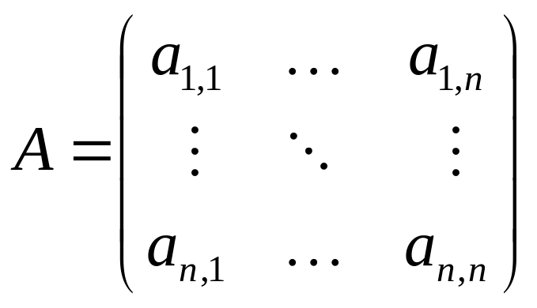
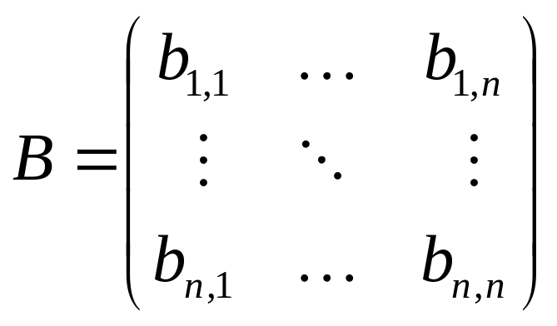
Prodotto di matrici righe per colonne
n
(AB)_{i,j}= Σ a_{i,k} b_{k,j}
k=1
i=1,…, n
j=1,…, n
Copyright © 2004 - The McGraw - Hill Companies, srl

Slide 15
Dimostrazione per induzione
Base induzione: n=2
2
1
1
1
1
1
1
2
1
F₃
F₂
=
×
=
=
1
0
1
0
1
0
1
1
F₂
F₁
n-1
1
1
F_{n}
F_{n-1}
Hp induttiva:
=
1
0
F_{n-1}
F_{n-2}
n
1
1
F_{n}
F_{n-1}
1
1
F_{n} +
F_{n-1}
F_{n}
F_{n+1}
F_{n}
⇒
=
×
=
=
1
0
F_{n-1}
F_{n-2}
1
0
F_{n-1}+
F_{n-2}
F_{n-1}
F_{n}
F_{n-1}

Copyright © 2004 - The McGraw - Hill Companies, srl

Slide 16
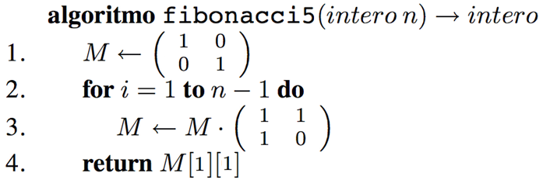
Algoritmo fibonacci5
Osserva che il ciclo arriva fino ad n-1, poiché come abbiamo appena dimostrato, e quindi M[1][1]=F_{n}
Il tempo di esecuzione è T(n)=2+n+n-1 = 2n+1, mentre S(n)=5
Possiamo migliorare?
n-1
1
1
F_{n}
F_{n-1}
=
1
0
F_{n-1}
F_{n-2}
Copyright © 2004 - The McGraw - Hill Companies, srl

Slide 17
Calcolo di potenze
Possiamo calcolare la n-esima potenza elevando al quadrato la ⎣n/2⎦ - esima potenza
Se n è dispari eseguiamo una ulteriore moltiplicazione
Esempio: se devo calcolare 3⁸:
3⁸ = (3⁴)² = [(3²)²]² = [(3·3)²]² = [(9)²]² = [(9·9)]² = [81]² = 81·81 = 6561
Esempio: se devo calcolare 3⁷:
3⁷ = 3·(3³)² = 3·(3·(3)²)² = 3·(3·(3·3))² = 3·(3·9)² = 3·(27)² = 3·(27·27) = 3·(729) = 2187
⇒ Ho eseguito solo 3 prodotti invece di 8
⇒ Ho eseguito solo 4 prodotti invece di 7
Copyright © 2004 - The McGraw - Hill Companies, srl

Slide 18
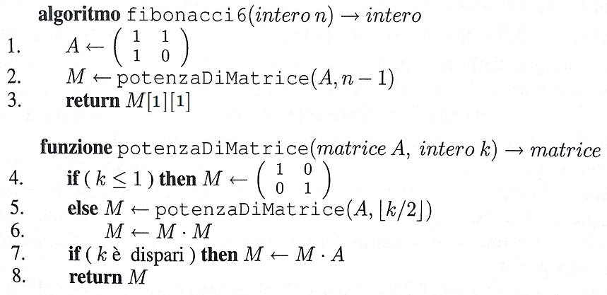
Algoritmo fibonacci6
Generica funzione che calcola la potenza di una matrice 2×2
Copyright © 2004 - The McGraw - Hill Companies, srl

Slide 19
Tempo di esecuzione
Tutto il tempo è speso nella funzione potenzaDiMatrice
  All’interno della funzione si spende tempo costante (si eseguono al più 5 istruzioni)
  Si esegue una chiamata ricorsiva con input ⎣n/2⎦
L’equazione di ricorrenza è pertanto:
T(n) ≤ T(⎣n/2⎦) + 5
Copyright © 2004 - The McGraw - Hill Companies, srl

Slide 20
Metodo dell’iterazione
Si può dimostrare che
T(n) ≤ 5·(1+log n) (se ometto la base del logaritmo essa è pari a 2)
Infatti: T(n) ≤ T(⎣n/2⎦)+5 ≤ (T(⎣ n/2²⎦)+5)+5 ≤ ((T(⎣n/2³⎦)+5)+5)+5 ≤ …
e per k = ⎣log n⎦ si ha ⎣n/2^{k}⎦ = 1 e quindi
T(n) ≤ ((…(T(⎣n/2^{⎣log n⎦}⎦)+5)+…+5)+5)+5
= T(1)+ ⎣log n⎦∙5 = 3 + ⎣log n⎦∙5 ≤ 5·(1+log n)
fibonacci6 è quindi esponenzialmente più veloce di fibonacci5!
Si osservi infine che T(n) ≥ log n, poiché chiaramente vengono eseguite almeno log n chiamate ricorsive
Copyright © 2004 - The McGraw - Hill Companies, srl

Slide 21
Riepilogo
Numero di linee di codice
Occupazione di memoria
fibonacci1
1
1
fibonacci2
3F_{n}-2 ≈ Φ^{n}
≈ Φ^{n (*)}
fibonacci3
2n
n+1
fibonacci4
4n-5
4
fibonacci5
2n+1
5
fibonacci6
log n ≤ T(n) ≤ 5(1+log n)
≈ log n ^{(*)}
* per le variabili di lavoro delle chiamate ricorsive
Copyright © 2004 - The McGraw - Hill Companies, srl

